Slide 1

APACHE FLINK
Flink
设计与实现
Apache Flink 核心技术与实现原理教学
流处理优先架构
事件时间语义
Exactly-Once 保障

Slide 2
COURSE OVERVIEW
课程大纲
01
Flink 概览与
核心概念
02
DataStream API
与执行原理
03
时间语义与
窗口操作
Flink 简介与发展历程
编程模型概览
三种时间语义详解
核心设计目标解析
数据源 (Data Sources)
Watermark 机制原理
vs Spark Streaming 对比
转换操作 (Transformations)
窗口类型与操作
分层架构与运行时组件
数据汇 (Data Sinks)
窗口函数应用
并行度、Slot、算子链
执行环境配置
实时流量统计案例
学习目标
实践导向
系统性学习
掌握核心技术
代码驱动教学
完整知识体系

Slide 3
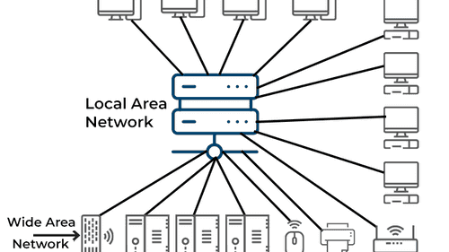
第 1 章
Flink 概览与核心概念
发展历程与设计目标
技术优势对比分析
分层架构设计
运行时组件与执行模型

Slide 4
CHAPTER 1.1
Flink 简介与发展历程
从 Stratosphere 研究项目到 Apache 顶级项目的演进之路
项目起源
关键版本特性演进
Apache Flink 起源于 2010 年德国柏林理工大学、柏林洪堡大学和哈索普拉特纳研究所联合发起的 Stratosphere 研究项目 。2014 年 4 月，Stratosphere 代码被捐赠给 Apache 软件基金会，并更名为 Flink （德语中意为"快速、灵巧"）。
Flink 0.x
2014-2015
流处理核心、迭代计算 - 建立原生流处理基础
2014.12
成为 Apache 顶级项目
Flink 1.0
2016.03
API 稳定、CEP 库 - 生产可用性里程碑
设计目标
Flink 的设计目标是构建一个支持 低延迟 、 高吞吐 、 有状态 的分布式流处理引擎。
Flink 1.9
2019.08
阿里 Blink 分支合并、Table API 重构 - SQL 能力大幅增强
毫秒级
百万级
TB级
延迟
吞吐
状态
Flink 1.15
2022.05
自适应批调度、Changelog State Backend - 流批一体与状态优化
核心理念: Streaming First
Flink 始终坚持 "流处理为先" 的设计理念。与 Spark 的"微批处理"模式不同，Flink 认为批处理只是流处理的一种特例（即有界流）。这种根本性的理念差异，使得 Flink 在处理低延迟、事件驱动的应用场景时具有天然优势。
Flink 1.18
2023.10
Table API 增强、Java 17 支持 - 易用性与性能提升

Slide 5
CHAPTER 1.1
Flink 的设计目标
五大核心设计目标解决传统流处理框架的权衡难题
低延迟与高吞吐的平衡
统一的流批一体架构
采用 基于事件的处理模型 ，每条数据进入系统后立即被处理，实现毫秒级低延迟。通过流水线执行模式和内存管理优化，单核每秒可处理数百万条事件。
Flink 将批处理视为 有界流处理 。通过统一的 SQL 层和 Runtime 层，允许用户使用相同的 API 处理无界流（实时数据）和有界流（历史数据），消除 Lambda 架构中维护两套代码和系统的复杂性。
毫秒级延迟
百万级吞吐
一套代码、一个引擎、流批统一
Exactly-Once 状态一致性
7x24 小时高可用
通过 Checkpoint 机制 ，确保在发生故障并恢复后，系统的内部状态与没有发生故障时完全一致。这对金融、计费等对数据准确性要求极高的场景至关重要。
作为长期运行的服务，Flink 提供了多种高可用（HA）机制（如基于 ZooKeeper/Kubernetes 的 Leader 选举），支持作业的动态升级、扩缩容和 Savepoint 状态迁移，确保关键业务的不间断运行。
基于 Chandy-Lamport 算法的分布式快照
高可用性
动态扩缩容
状态迁移
灵活的时间语义支持
原生支持 Event Time 、 Processing Time 和 Ingestion Time 。特别是对 Event Time 的支持，结合 Watermark 机制，能够正确处理乱序事件和延迟到达的数据。
设计哲学
Flink 的核心设计旨在解决传统流处理框架在 延迟 、 吞吐量 和 正确性 之间的权衡难题，通过创新的架构设计实现三者的完美平衡。
事件时间
处理时间
摄入时间

Slide 6
CHAPTER 1.1
Flink vs Spark Streaming 对比分析
两种设计哲学在流处理模型、延迟、状态管理等方面的根本差异
对比维度
Apache Flink
Spark Streaming
处理模型
原生流处理
微批处理
基于事件驱动，逐条处理
将流拆分为小批次，基于批处理引擎执行
延迟
毫秒级
秒级/亚秒级
适合对延迟敏感的实时风控、即时大屏等
适合准实时分析、ETL 等场景
时间语义
原生支持 Event Time
基于微批窗口
内置 Watermark 机制处理乱序
支持 Event Time，但处理乱序相对复杂
状态管理
细粒度状态控制
基于 RDD/Dataset
支持 Keyed State, Operator State，原生集成 RocksDB
通常依赖 Checkpoint 恢复
容错机制
Chandy-Lamport 算法
RDD Lineage / WAL
轻量级分布式快照，对处理性能影响小
微批重算
Flink 适用场景
Spark 适用场景
实时数仓、实时推荐
准实时 ETL、流批结合
复杂事件处理 (CEP)
以批处理为主的场景
实时风控、即时大屏
复用 Spark 生态

Slide 7
CHAPTER 1.2
Flink 分层架构
典型的分层架构设计确保扩展性与灵活性
01
API & Libraries 层
最高层的抽象，提供多种编程接口满足不同场景需求。
SQL / Table API
DataStream API
Python API
支持 SQL 标准，适用于关系型数据处理
核心流处理 API，提供丰富的数据流转换算子
为 Python 开发者提供的 API 接口 (PyFlink)
02
Runtime Core 层
Flink 的 核心引擎 ，负责分布式数据流的执行。它将上层 API 生成的 JobGraph 转化为 ExecutionGraph，并调度到物理节点上执行。
分布式协调
Checkpoint 容错
内存管理
03
Deploy 层
架构优势
支持多种部署模式，适应不同的基础设施环境。
分层架构使得 Flink 具有良好的 扩展性 和 灵活性 ，各层职责明确，易于维护和升级。
Local
Standalone
YARN
Kubernetes

Slide 8
CHAPTER 1.2
运行时组件架构
Master-Slave 架构实现分布式协作与资源管理
JobManager (Master)
组件协作流程
协调者角色
整个作业的 协调者 ，负责接收客户端提交的 JobGraph，将其转换为 ExecutionGraph，申请资源（Slots），调度 Task，协调 Checkpoint 和故障恢复。
1
作业提交
Client 将用户代码编译为 JobGraph，提交到 JobManager
ResourceManager
Dispatcher
JobMaster
2
资源申请
资源管理
作业分发
单作业管理
JobManager 向 ResourceManager 申请所需的 Task Slots
3
任务调度
TaskManager (Worker)
ResourceManager 分配资源，JobManager 调度 Task 到 TaskManager
工作者角色
4
任务执行
实际执行 计算任务 的工作节点，负责执行 Task，缓存和交换数据流，向 JobManager 汇报状态。
TaskManager 执行任务，并定期向 JobManager 汇报状态和 Checkpoint
Task Slots: 每个 TaskManager 包含一定数量的任务槽，Slot 是资源调度的最小单位
Flink Client
作业提交入口
负责将用户编写的代码（Jar 包）编译为 Dataflow Graph（逻辑图），并提交给 JobManager。严格来说，它不是运行时集群的一部分，而是作业提交的入口。

Slide 9
CHAPTER 1.2
核心概念: 并行度、任务槽与算子链
理解 Flink 并行执行机制是掌握性能调优的关键
并行度
任务槽
算子链
一个特定算子（Operator）的 子任务（Subtask）个数 。
TaskManager 资源的 静态隔离 。一个 Slot 代表 TaskManager 的一份固定内存资源。
为了减少线程间切换和缓冲的开销，Flink 会将多个连续的、并行度相同的、且连接方式为 One-to-One 的算子合并为一个 Operator Chain 。
例如：一个 map 算子的并行度为 2，意味着有两个线程同时执行该 map 逻辑
CPU 资源目前是共享的
合并后的算子链在一个线程中串行执行，极大地提升了吞吐量并降低了延迟
Slot 共享
配置方式
Flink 允许不同任务的 Subtask 共享同一个 Slot（只要它们属于同一个 Job 且来自不同的 JobVertex）。这使得一个 Slot 可以执行完整的 Pipeline，提高了资源利用率。
配置文件设置默认值
链化条件
提交参数指定
并行度相同
代码中设置
One-to-One 连接
连续算子

Slide 10
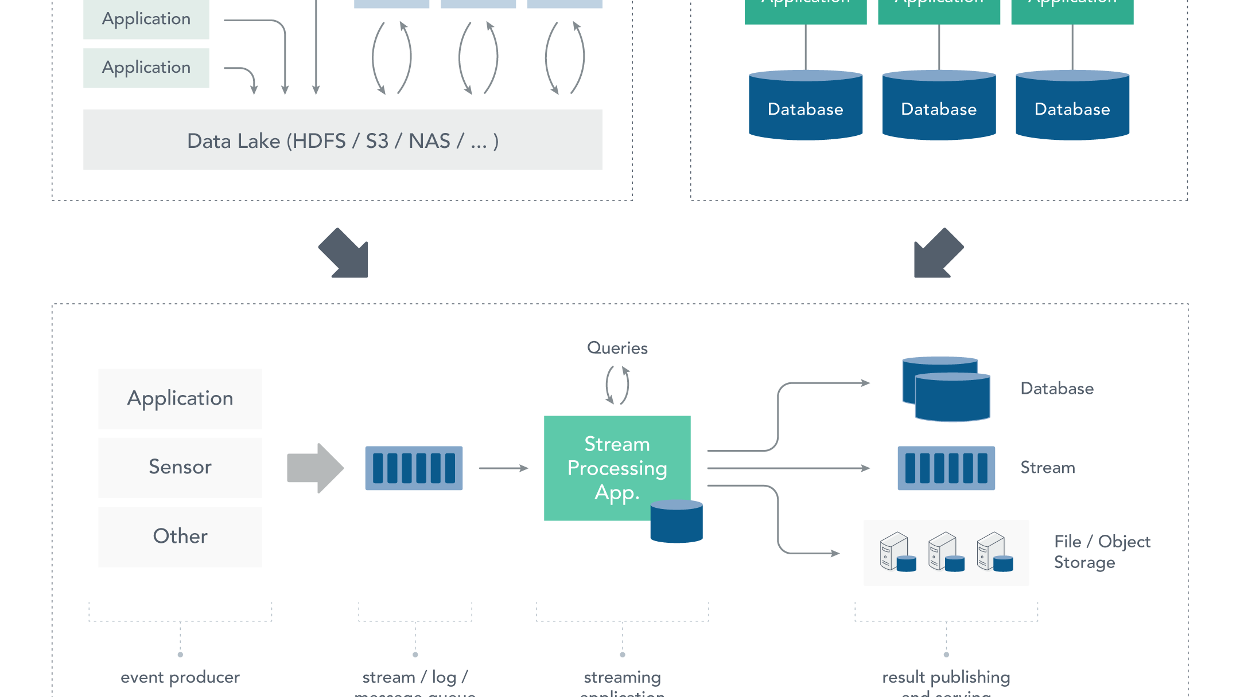
第 2 章
DataStream API
与执行原理
编程模型概览
数据源详解
转换操作
数据汇输出

Slide 11
CHAPTER 2.1
DataStream API 编程模型
Source → Transformation → Sink 构建完整数据流
Source
代码示例：WordCount
Flink 程序的 数据入口 ，负责从外部系统读取数据并转换为 DataStream。
// 1. 创建执行环境
内置 Source
Connectors
StreamExecutionEnvironment env = StreamExecutionEnvironment.getExecutionEnvironment();
// 2. Source: 读取数据源
DataStream<String> source = env.readTextFile("input.txt");
Transformation
// 3. Transformation: 转换操作
DataStream<WordCount> counts = source
对 DataStream 进行 转换操作 ，生成新的 DataStream。
.flatMap(new Tokenizer()) // 分词
基本转换
聚合转换
多流转换
.keyBy(value -> value.word) // 按单词分组
.sum("count"); // 统计
// 4. Sink: 输出结果
counts.print();
// 5. 执行作业
Sink
env.execute("WordCount Example");
Flink 程序的 数据出口 ，负责将计算结果写入外部系统。
Flink 程序本质是一个 分布式数据流图
Kafka
JDBC
File

Slide 12
CHAPTER 2.2
数据源 (Data Sources)
Flink 程序的数据入口，支持多种数据源类型
内置 Source
Connectors
适用于 测试、调试 和简单场景，快速验证数据处理逻辑。
适用于 生产环境 ，提供与外部系统的可靠连接和容错保障。
fromCollection(Collection)
Kafka Source
从 Java 集合读取数据，适用于单元测试和简单测试场景
生产环境最常用 的 Source，支持精确一次语义、动态分区发现、偏移量管理。
readTextFile(path)
精确一次
动态分区
容错
从文本文件读取数据，逐行解析为字符串
FileSystem Source
socketTextStream
支持 HDFS、S3 等分布式文件系统，支持多种文件格式
从 Socket 端口读取数据，适用于简单的网络数据源测试
其他 Connectors
MySQL、Elasticsearch、Pulsar 等丰富的连接器生态

Slide 13
CHAPTER 2.3
转换操作 (Transformations)
将 DataStream 转换为新的 DataStream
01
基本转换
02
聚合转换
03
多流转换
Map
KeyBy
Union
一对一转换
逻辑分区， 有状态计算基础
合并多条流（类型必须一致）
FlatMap
Reduce / Sum / Max
Connect
一对多转换
滚动聚合操作
连接两条流（类型可不同）
Filter
过滤数据
代码示例：转换操作
// 基本转换示例
// KeyBy + 聚合
dataStream
dataStream
.map(x -> x * 2)
.keyBy(value -> value.word)
.filter(x -> x > 10)
.sum("count");
.print();
关键概念： KeyBy 是 Flink 中 有状态计算的基础 ，它将相同 Key 的数据分发到同一个 Subtask，使得状态操作成为可能。

Slide 14
CHAPTER 2.4
数据汇 (Data Sinks)
将计算结果写入外部系统
Kafka Sink
Sink 使用示例
生产常用
将结果数据写入 Kafka Topic，支持 精确一次 语义、事务性写入。
// Kafka Sink
高吞吐
容错
可扩展
dataStream
.addSink(new FlinkKafkaProducer<>(
"topic", new SimpleStringSchema(), properties
));
JDBC Sink
File Sink
写入 MySQL、PostgreSQL 等关系型数据库
写入 HDFS/S3，支持 Parquet/Avro 格式
// JDBC Sink
dataStream
事务
批处理
滚动
压缩
.addSink(JdbcSink.sink(
"INSERT INTO table VALUES (?)",
(ps, t) -> ps.setString(1, t.toString()),
jdbcConnectionOptions
Print Sink
));
打印到控制台，适用于调试和开发阶段
Sink 选择策略
实时数据流 → Kafka Sink
数据归档 → File Sink
数据库存储 → JDBC Sink
调试测试 → Print Sink

Slide 15
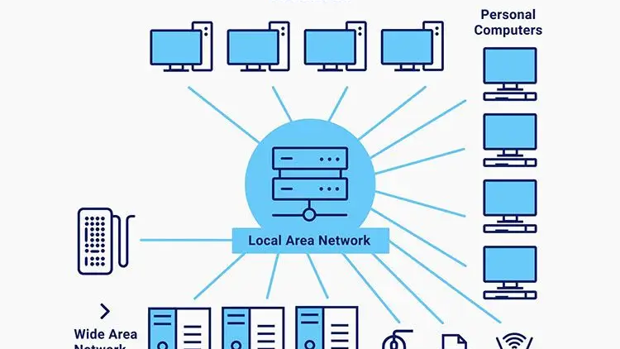
第 3 章
时间语义与窗口操作
三种时间语义详解
Watermark 机制原理
窗口类型与操作
实时流量统计案例

Slide 16
CHAPTER 3.1
时间语义概述
Flink 支持三种时间语义处理时间相关问题
Event Time
Processing Time
Ingestion Time
事件时间
处理时间
摄入时间
事件 实际发生的时间 ，通常嵌入在数据记录中。最符合业务逻辑的时间概念，能够处理乱序事件。
数据被 Flink 处理的 系统时间 ，延迟最低，但无法处理乱序事件。
数据进入 Flink 系统的 时间戳 ，介于 Event Time 和 Processing Time 之间。
需要配合 Watermark 机制来处理延迟数据
适合对延迟敏感但对准确性要求不高的场景
比 Event Time 延迟低，比 Processing Time 更稳定
适用场景
适用场景
适用场景
处理乱序数据
极低延迟要求
中等延迟要求
需要精确时间计算
数据顺序保证
无法获取事件时间
业务准确性要求高
简单的 ETL 场景
需要一定的确定性
推荐默认使用
延迟优先场景
折中方案

Slide 17
CHAPTER 3.2
Watermark 机制详解
处理乱序事件的核心机制
Watermark 的作用
Watermark 生成示例
Watermark 是 Flink 处理 乱序事件 的核心机制，它表示"时间进展"，告诉系统某个时间点之前的数据应该已经到达。
// 从 Kafka 读取事件
DataStream<Event> events = env
处理乱序数据
触发窗口计算
.addSource(new KafkaSource<>())
正确计算乱序到达的事件
定义何时触发窗口计算
.assignTimestampsAndWatermarks(
WatermarkStrategy
.<Event>forBoundedOutOfOrderness(
Duration.ofSeconds(5) // 5秒延迟
)
生成策略
.withTimestampAssigner((event, timestamp) ->
event.getTimestamp()
)
周期性生成
);
按照固定时间间隔生成 Watermark，适用于大多数场景
延迟设置
基于事件生成
根据业务特点设置合理的延迟时间，平衡准确性和延迟
根据特殊事件生成 Watermark，适用于不规则数据流
时间提取
从事件数据中提取时间戳字段作为事件时间
关键理解
Watermark 是一种 启发式机制 ，它假设在某个时间点之后，不会有更早的数据到达。当 Watermark 超过窗口结束时间时，触发窗口计算。

Slide 18
CHAPTER 3.3
窗口操作类型
将无限流数据切分为有限块进行处理
时间窗口
计数窗口
基于 时间跨度 划分窗口，支持滚动、滑动和会话三种模式。
基于 元素数量 划分窗口，达到指定数量触发计算。
滚动窗口
滚动计数窗口
窗口不重叠，固定长度，按顺序排列。
.window(TumblingEventTimeWindows.of(Time.seconds(5)))
.countWindow(100)
滑动窗口
窗口有重叠，可配置滑动间隔。
滑动计数窗口
.window(SlidingEventTimeWindows.of(Time.seconds(10), Time.seconds(5)))
会话窗口
基于活动间隙动态划分窗口。
.countWindow(100, 10)
.window(EventTimeSessionWindows.withGap(Time.seconds(5)))
注意：计数窗口可能导致窗口大小不均。
应用场景
性能特点
核心机制
实时监控
低延迟
事件驱动

Slide 19
CHAPTER 3.3
窗口函数应用
增量聚合与全窗口函数的对比与选择
增量聚合函数
全窗口函数
窗口每到达一条数据就 立即进行聚合计算 ，保持中间状态，内存占用小，性能高。
窗口触发时 一次性计算所有数据 ，可获取窗口元信息，内存占用大。
WindowFunction
ReduceFunction
接收窗口和所有数据，支持获取窗口元信息
接收两个值，返回一个值，适合简单的聚合操作
ProcessWindowFunction
AggregateFunction
功能更强大，支持上下文和侧输出
更灵活的增量聚合，支持自定义累加器和结果类型
优势
优势
获取窗口元信息
内存占用小
访问所有数据
计算性能高
复杂计算逻辑
实时性强

Slide 20
CHAPTER 3.4
实践案例: 实时流量统计
完整展示 Flink 实时数据处理应用
完整代码示例
案例要点
// 1. 创建执行环境并设置时间语义
使用 Kafka 作为数据源和 Sink
StreamExecutionEnvironment env = StreamExecutionEnvironment.getExecutionEnvironment();
env.setStreamTimeCharacteristic(TimeCharacteristic.EventTime);
事件时间 + Watermark 处理乱序
// 2. 从 Kafka 读取用户访问日志
KeyBy 按用户ID分组
DataStream<UserAccessLog> accessLogs = env
滚动时间窗口统计访问量
.addSource(new FlinkKafkaConsumer<>(
"user-access-logs", new SimpleStringSchema(), properties))
自定义聚合函数实现计数
.map(log -> JSON.parseObject(log, UserAccessLog.class))
.assignTimestampsAndWatermarks(
WatermarkStrategy
业务价值
.<UserAccessLog>forBoundedOutOfOrderness(
Duration.ofSeconds(10))
.withTimestampAssigner((event, timestamp) ->
该案例展示了 Flink 在 实时用户行为分析 中的应用，可用于实时监控、个性化推荐、异常检测等场景。
event.getTimestamp())
);
// 3. 按用户ID分组，统计每5分钟内的访问次数
实时统计
低延迟
DataStream<UserVisitCount> userVisitCounts = accessLogs
.keyBy(UserAccessLog::getUserId)
.window(TumblingEventTimeWindows.of(Time.minutes(5)))
高吞吐
准确性
.aggregate(new VisitCountAggregator());
// 4. 写入到 Kafka
最佳实践
userVisitCounts.addSink(new FlinkKafkaProducer<>(
"user-visit-counts", new SimpleStringSchema(), properties));
合理设置 Watermark 延迟，选择合适的窗口类型，优化并行度和资源分配
// 5. 执行作业
env.execute("Real-time Traffic Analysis");

Slide 21

课程总结
掌握 Flink 核心技术，构建实时数据处理应用
Flink 概览与核心概念
DataStream API 与执行原理
理解 Flink 的 流处理优先 架构设计
掌握 Source → Transformation → Sink 编程模型
掌握 JobManager + TaskManager 运行时组件
熟悉 Kafka Connector 和常用转换操作
理解并行度、Slot、算子链的执行机制
理解 KeyBy 是 有状态计算基础
时间语义与窗口机制
下一步学习
理解 Event Time、Processing Time、Ingestion Time
深入学习 Flink SQL、Table API、状态管理、Checkpoint 机制等高级特性，构建企业级实时数据处理应用。
掌握 Watermark 机制处理乱序数据
熟悉滚动、滑动、会话窗口和窗口函数

